Slide 1
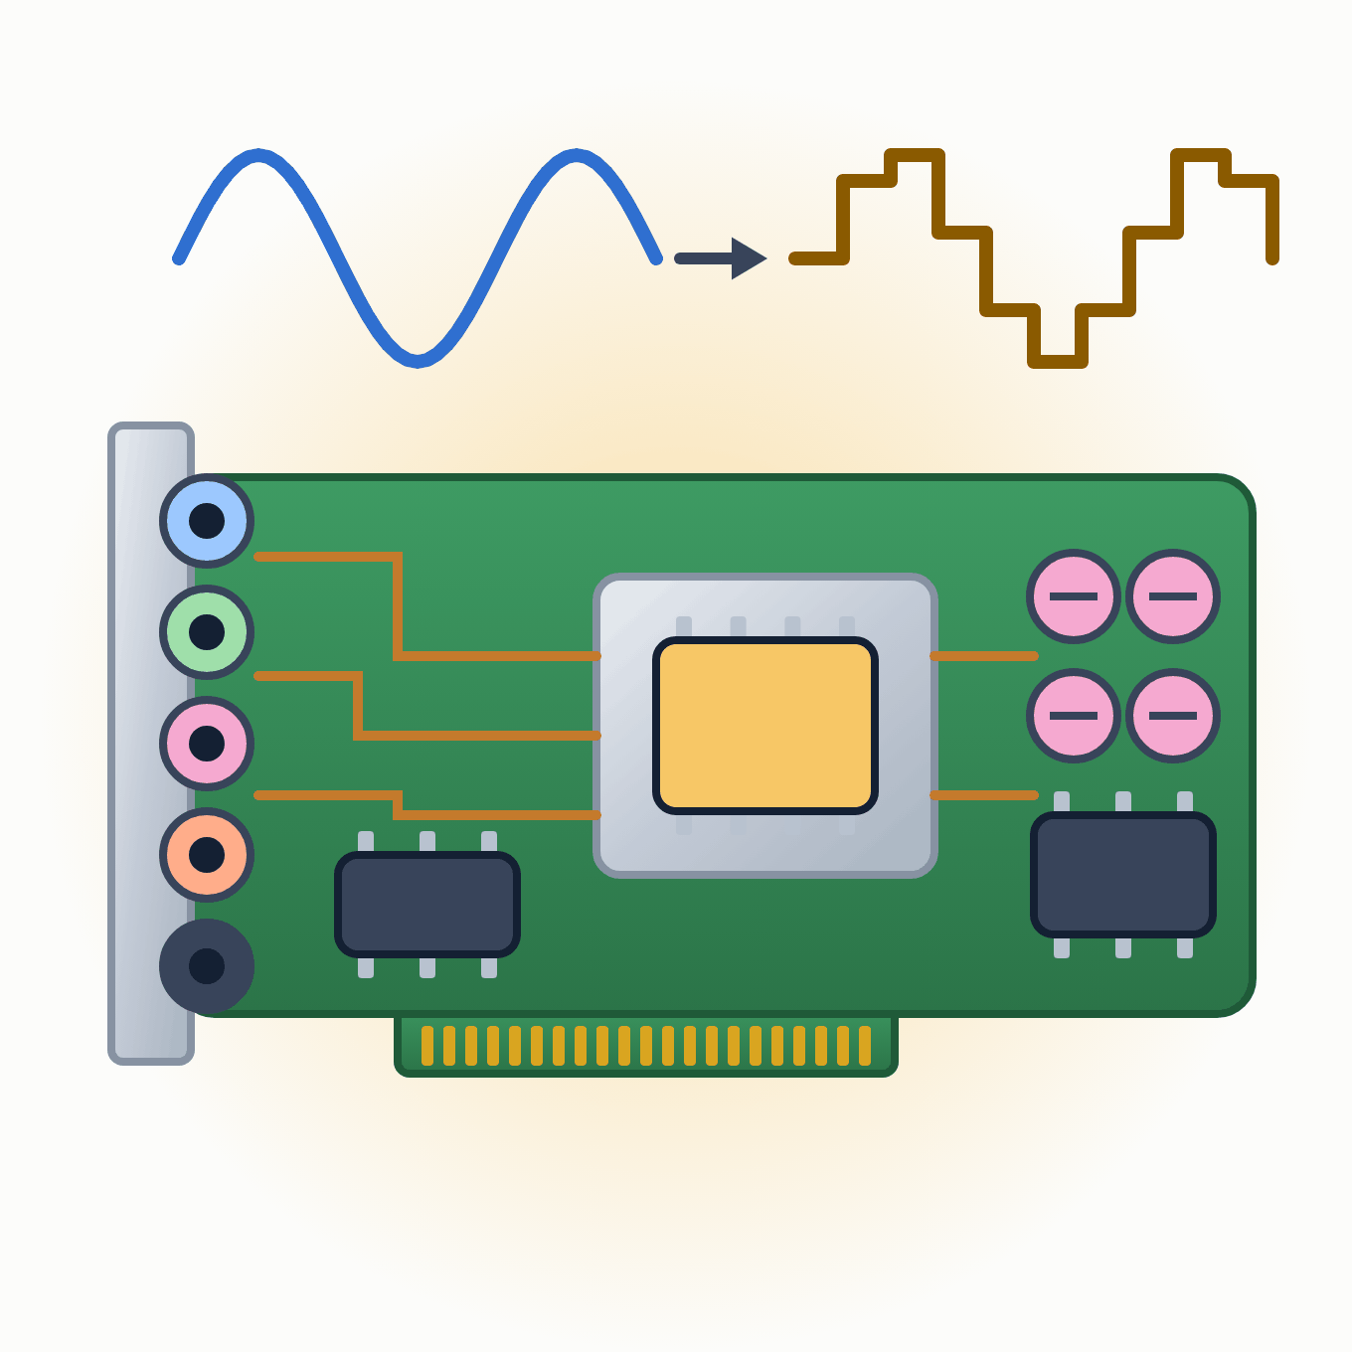
Budowa komputera · Lekcja 10
Karta dźwiękowa
Próbkowanie, złącza, formaty dźwięku i interfejsy audio
Technikum · informatyk i programista · stan wiedzy: wrzesień 2026
Notes:
Lekcja o dźwięku w komputerze. Dziś układ audio jest prawie zawsze wbudowany w płytę, a osobne karty zastąpiły zewnętrzne interfejsy USB — ale zasada działania się nie zmieniła.

Slide 2
WSTĘP
Dźwięk w komputerze dziś
Kodek na płycie
Karty i interfejsy USB
Dźwięk cyfrowy
Realtek ALC897, ALC1220, ALC4080 (wewnętrznie przez USB) — wystarcza do większości zastosowań.
Muzycy i streamerzy: interfejsy audio (np. Focusrite, Behringer) z wejściami mikrofonowymi i niską latencją.
HDMI/DisplayPort do monitora i telewizora, USB i Bluetooth do słuchawek.
Budowa komputera · Lekcja 10 · Dźwięk w komputerze
Notes:
Najbardziej znana seria kart dźwiękowych to Sound Blaster (Creative) — standard w latach 90. Dziś Creative sprzedaje głównie zewnętrzne karty USB.

Slide 3
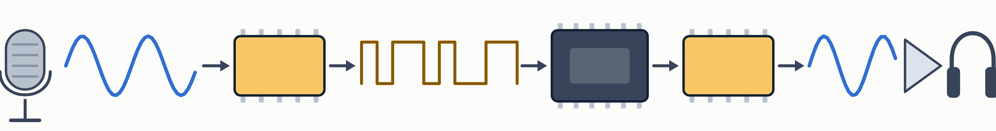
BUDOWA
Budowa karty dźwiękowej
Mikrofon
→
Wzmacniacz wejściowy
→
Przetwornik A/C
→
Procesor / bufor
→
Przetwornik C/A
→
Wzmacniacz
→
Słuchawki
Mikser
Interfejs
MIDI
Łączy sygnały z różnych źródeł i reguluje ich głośność.
Dawniej ISA i PCI, dziś PCIe, USB lub wbudowany w chipset (HD Audio).
Złącze do instrumentów elektronicznych — dziś zwykle przez USB.
A/C
C/A
analogowy
cyfrowy
analogowy
Budowa komputera · Lekcja 10 · Dźwięk w komputerze
Notes:
A/C (ADC) zamienia sygnał analogowy na cyfrowy, C/A (DAC) — odwrotnie. Dawny generator dźwięku (synteza FM) zastąpiło odtwarzanie próbek.

Slide 4
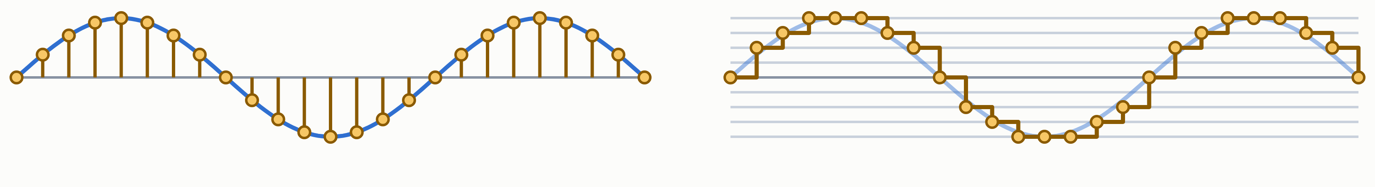
TEORIA
Próbkowanie i kwantyzacja
Częstotliwość próbkowania
Rozdzielczość (głębia)
Twierdzenie o próbkowaniu
Ile razy na sekundę mierzymy sygnał: 44,1 kHz (CD), 48 kHz (wideo), 96 i 192 kHz (studio).
Ile bitów na próbkę: 16 bitów = 65 536 poziomów, 24 bity — ponad 16 mln.
Nyquist–Shannon (Kotielnikow): próbkujemy z częstotliwością co najmniej 2× wyższą niż najwyższa w sygnale.
Ucho słyszy do ok. 20 kHz → 2 × 20 kHz = 40 kHz; 44,1 kHz ma zapas na filtr. Każdy bit głębi to ok. 6 dB dynamiki: 16 bit ≈ 96 dB.
Próbkowanie: pomiar co stały odstęp czasu
Kwantyzacja: zaokrąglenie do najbliższego poziomu
Budowa komputera · Lekcja 10 · Dźwięk w komputerze
Notes:
Obliczenie: CD audio = 44 100 × 16 bitów × 2 kanały = 1 411 200 b/s ≈ 1411 kb/s. Minuta to ok. 10 MB bez kompresji.

Slide 5
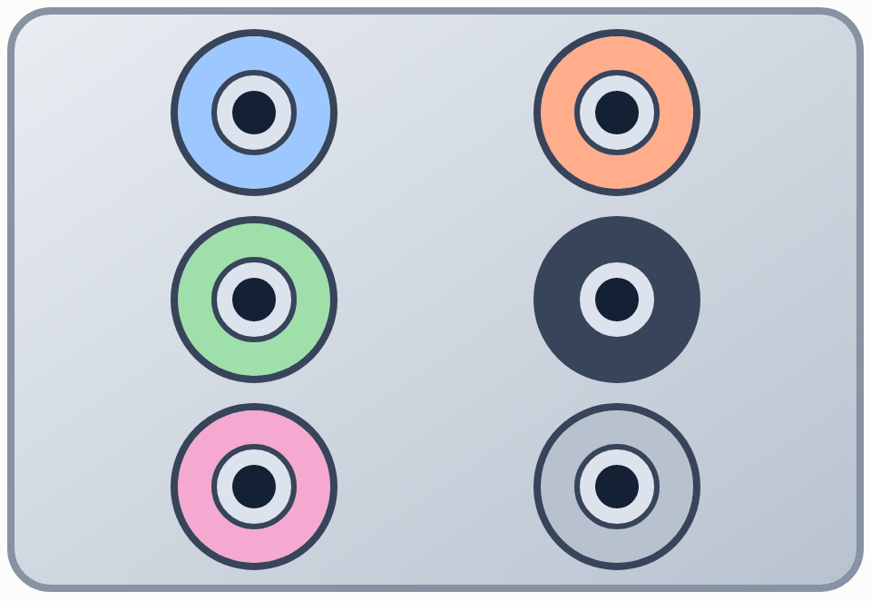
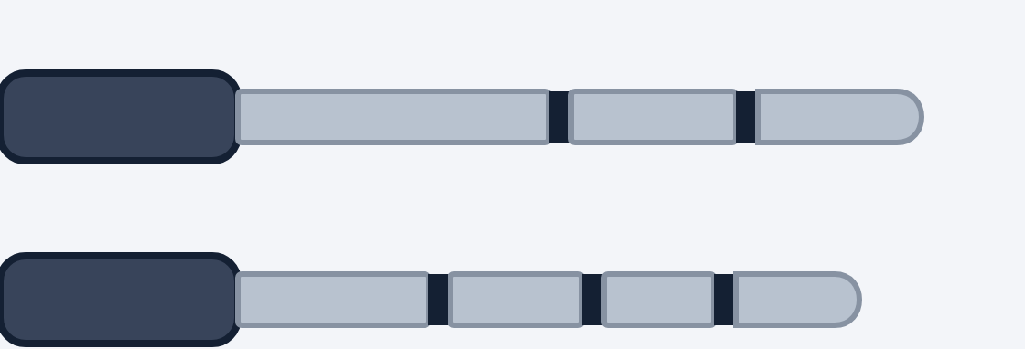
ZŁĄCZA
Złącza analogowe — kolory
Kolor | Funkcja
różowy | wejście mikrofonowe
niebieski | wejście liniowe (line-in)
zielony | wyjście słuchawek / przednich głośników
czarny | tylne głośniki
pomarańczowy | centralny i subwoofer (lub S/PDIF)
szary | boczne głośniki (7.1)
masa
R
L
Wtyk jack 3,5 mm: TRS (stereo: końcówka L, pierścień R, tuleja masa), TRRS (słuchawki z mikrofonem, standard CTIA).
TRS
mik.
masa
R
L
TRRS
Budowa komputera · Lekcja 10 · Dźwięk w komputerze
Notes:
Kolory pochodzą ze specyfikacji PC 99. W laptopach i telefonach jedno gniazdo TRRS obsługuje słuchawki i mikrofon.

Slide 6
ZŁĄCZA
Dźwięk cyfrowy
S/PDIF
HDMI / DisplayPort
Koncentryczny (RCA) lub optyczny (TOSLINK) — dźwięk wielokanałowy do amplitunera.
Dźwięk razem z obrazem; eARC przenosi dźwięk z telewizora do soundbara.
USB Audio
Bluetooth
Zewnętrzne karty, mikrofony i słuchawki — przetwornik jest w urządzeniu, poza zakłóceniami z komputera.
Kodeki SBC, AAC, aptX, LDAC, a w LE Audio — LC3 (lekcja o Bluetooth).
Budowa komputera · Lekcja 10 · Dźwięk w komputerze
Notes:
Zakłócenia w słuchawkach podłączonych do przedniego panelu obudowy to częsty problem — rozwiązanie: DAC na USB lub lepsze ekranowanie przewodu.

Slide 7
FORMATY
Kanały i dźwięk przestrzenny
System | Kanały | Uwagi
Mono / stereo | 1 / 2 | podstawowe
5.1 / 7.1 | 6 / 8 | kino domowe, gry
Dolby Digital (AC-3) | do 5.1 | DVD, telewizja; kompresja stratna
Dolby Atmos, DTS:X | obiekty dźwiękowe | dźwięk z góry, niezależny od liczby głośników
Dźwięk przestrzenny w słuchawkach | 2 → wirtualne | HRTF, Windows Sonic, Spatial Audio
Budowa komputera · Lekcja 10 · Dźwięk w komputerze
Notes:
Atmos nie opisuje kanałów, tylko obiekty z położeniem w przestrzeni — odtwarzacz sam rozdziela je na dostępne głośniki. Stara prezentacja podawała szczegóły Dolby Digital (DVD, 448 kb/s).

Slide 8
MUZYKA
Synteza dźwięku i MIDI
Synteza FM
Wavetable / próbki
MIDI
Modulacja częstotliwości — charakterystyczny dźwięk gier z lat 80. i 90. (Sound Blaster, Sega Mega Drive).
Odtwarzanie nagranych dźwięków instrumentów — dużo bardziej realistyczne.
Nie dźwięk, tylko komendy: nuta, głośność, instrument. MIDI 1.0 (1983), MIDI 2.0 (2020).
Budowa komputera · Lekcja 10 · Dźwięk w komputerze
Notes:
Plik MIDI waży kilka KB, bo zawiera tylko instrukcje — dlatego brzmi różnie na różnych urządzeniach.

Slide 9
PARAMETRY
Jak ocenić jakość audio?
SNR
THD+N
Stosunek sygnału do szumu w dB — im więcej, tym ciszej w przerwach. Dobre wyjścia: powyżej 110 dB.
Zniekształcenia i szum w % — im mniej, tym wierniej.
Latencja
Impedancja słuchawek
Opóźnienie przetwarzania — dla muzyków kilka ms. Sterowniki ASIO (Windows), Core Audio (macOS), PipeWire / JACK (Linux).
Słuchawki 250–300 Ω potrzebują mocniejszego wzmacniacza niż wbudowany w płytę.
Budowa komputera · Lekcja 10 · Dźwięk w komputerze
Notes:
Dla programistów: biblioteki audio (np. Web Audio API w przeglądarce) pozwalają samodzielnie generować i przetwarzać dźwięk — ciekawy projekt na lekcję.

Slide 10
SPRAWDŹ SIĘ
Pytania na koniec lekcji
1
Dlaczego płyta CD używa próbkowania 44,1 kHz?
2
Oblicz przepływność dźwięku 48 kHz, 24 bity, stereo.
3
Do którego gniazda podłączysz mikrofon, a do którego słuchawki?
4
Czym różni się plik MIDI od pliku WAV?
Źródła: specyfikacja PC 99, MIDI Association, Dolby, dokumentacja producentów kodeków
Notes:
Pytanie 2: 48 000 × 24 × 2 = 2 304 000 b/s ≈ 2,3 Mb/s.

